Slide 1
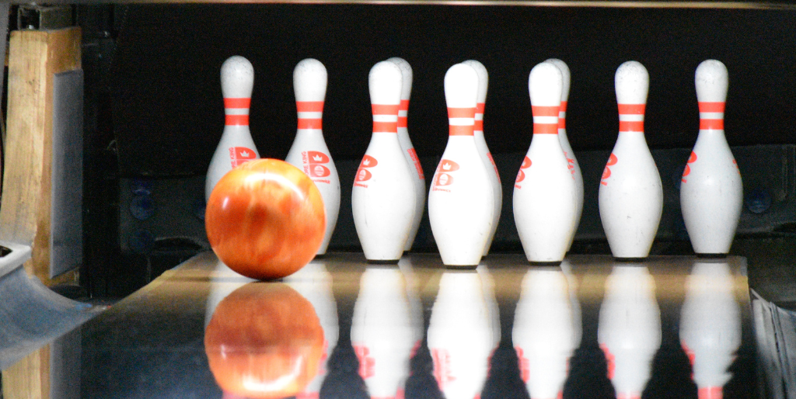

BOWLINGAFTEN FOR HAMARPOST
Tid: 19.02.25 KL. 18.00
Sted: Falsensgt. 12 Hamar
Det blir servert pizza på banene (Dere betaler drikke selv)
PÅMELDINGSFRIST INNEN 14.02.25
Send sms til Jan Erik Johansen 401 02 103
(Først til mølla)

